Slide 1

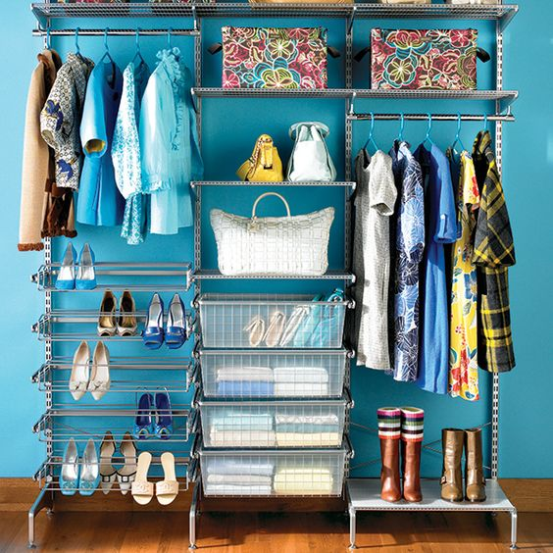

مقدم من فريق عمل صناع الخزائن المحترفين
استراتيجيات العمل لخزانة منزلك
Content Creator : Hussein Emad

Slide 2

قائمة المحتويات
3
4
11
14
23
26
| المقدمة
| التخطيط للخزانة
| استراتيجيات التنظيم
| مزايا يمكن استخدامها لخزانة ملابسك
| افكار مساعدة للخزائن
| الخاتمة

Slide 3
المقدمة
تعلم مع صناع الخزائن استراتيجيات العمل لخزانة ملابسك واحصل على افضل النصائح والافكار المفضلة لديك لتنظيم خزانتك.
بعد قراءتكم لهذا الكتاب ستتغير نظرتكم وافكاركم للتنظيم والترتيب, سيكون لديكم مهارات رائعة توفر عليكم الوقت والجهد, وسيصبح لديكم القدرة على الترتيب والتنظيم الجيد لحياتكم وللخزائن خاصة.
اقرأوا هذا الكتاب قبل اعادة ترتيب خزانة الملابس الخاصة بكم !
فى هذا الكتاب ان شاء الله سوف نعرض عليكم مجموعة من الافكار والوسائل المبتكرة عن ترتيب خزائنكم والاستغلال الامثل لها لجعل حياتكم اكثر ترتيبا واناقة.
الكتاب مفيد لكلا الجنسين وللمراة اكثر لكونها المسئولة عن تنظيم وترتيب البيت من الداخل, مناسب لجميع المراحل العمرية للكبار والشباب, للمتزوجين وغير المتزوجين لاحتوائه على افكار ملهمة لجميع ماتم ذكرهم.
صناع الخزائن

Slide 4
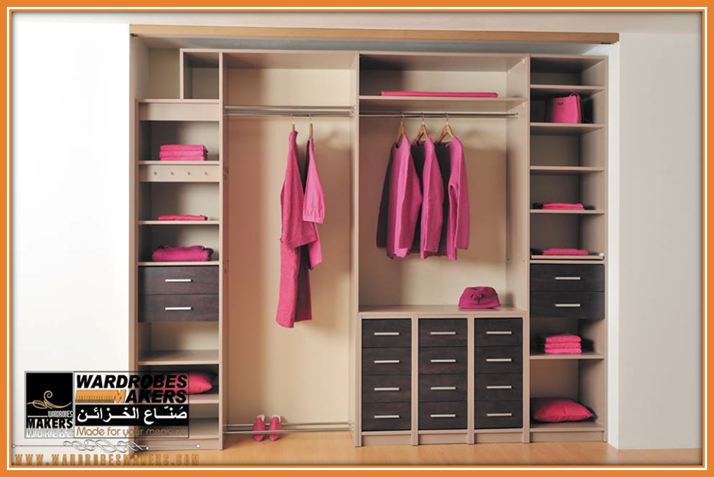
التخطيط للخزانة
التخطيط لترتيب الخزانة عن طريق قياس خزانتك الحالية وتحديد متطلبات العلاقات والحوامل واحتياجات التخزين.
بعد ذلك ستقوم باخراج كل شىء خارج الخزانة وبالتالى يمكنك انشاء النظام الجديد.
هذا هو الوقت المناسب للذهاب بالاشياء التى لم تعد قادر على استخدامها والتبرع بها الى الجمعيات الخيرية.
صناع الخزائن

Slide 5
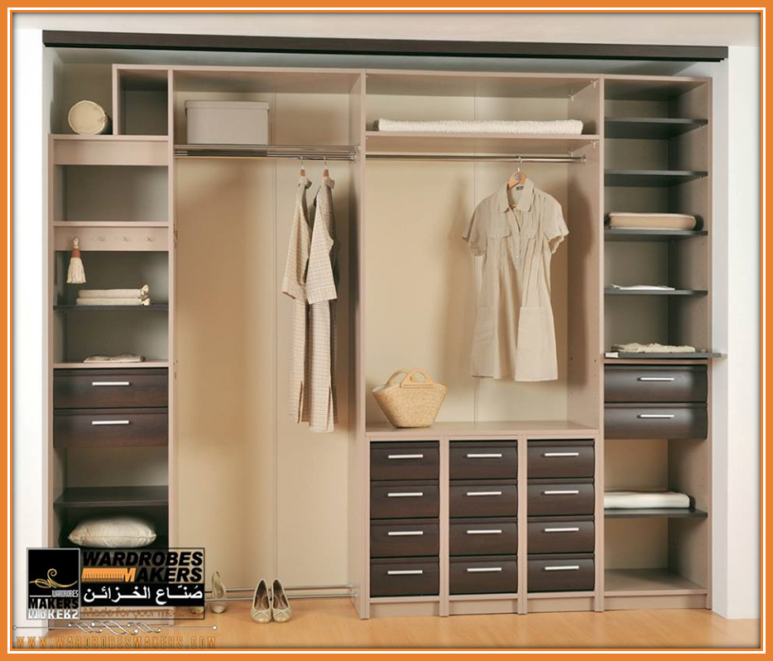
نظام الخزانة
نظام الخزانة سيساعدك على تحقيق الاستفادة القصوة من المساحة المتوفرة لديك,, قضبان العلاقات - ارفف التخزين - الادراج كل ذلك يساعدك فى تنظيم الملابس والتأكد من ان كل شىء له مكان.
صناع الخزائن

Slide 6
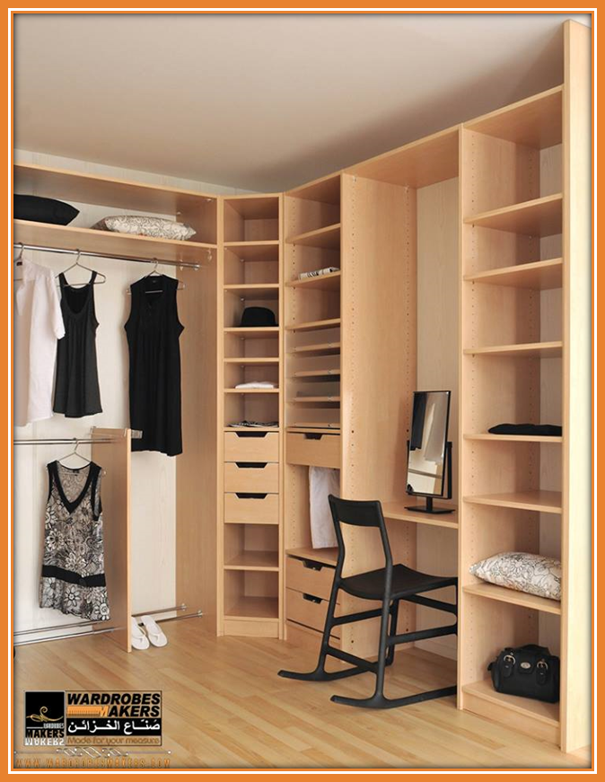







الرفوف
يعتقد الكثيرون ان كثرة الرفوف افضل شىء للخزانة , ليس دائما صحيحا,,
الرفوف نفسها تأخذ من مساحة الخزانة وبالتالى كثرة الرفوف يعنى كثرة الاخذ من المساحة,
وقد يؤدى ذلك الى صعوبة ترتيب واستعمال الملابس والاغراض.
افضل شىء !! هو تصميم الرفوف لكى تناسب مختلف الملابس والاغراض الخاصة بك والاستغلال الامثل لمساحة خزانتك.
Join us on:
صناع الخزائن

Slide 7
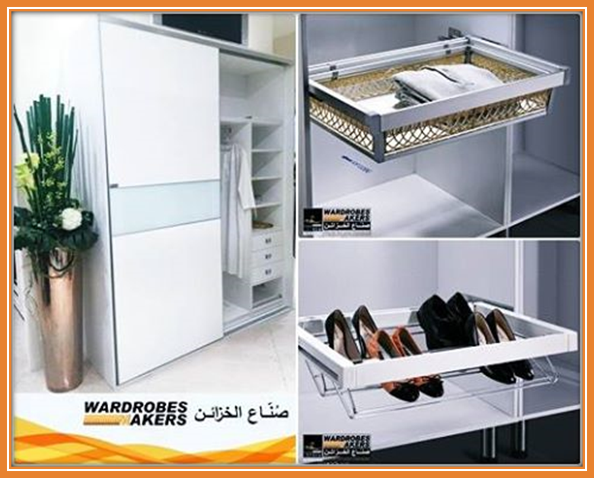
خزانة الدولاب Closet Armoire
ليس لديك الكثير من المساحة فى خزانتك ؟
خزانة الدولاب هى حل مثالى لتخصيص مساحة اخرى للتخزين, نقوم بتصميمها بالمقاسات التى ترغب بها لتحل محل الخزانة الثابتة او غرفة الملابس, او تنضم اليهم لمجموعة التخزين لديك.
- ادراج السلال جاهزة لتنظيم وتخزين الملابس القابلة للطى.
- تخزين الاحذية فى الرف السفلى من الخزانة.
- المعاطف الصوفية والملابس الموسمية فى الرف العلوى من الخزانة.
صناع الخزائن

Slide 8
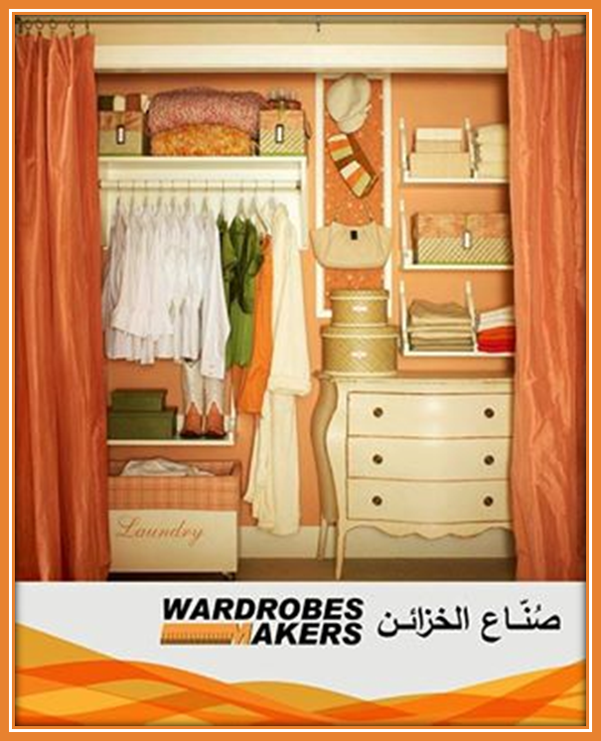
ادارة المسـاحة
اعد النظام داخل خزانتك بمعرفة اسرار التخزين والتنظيم.
اذا كانت غرفة نومك صغيرة يمكنك ان تفكر فى وضع التسريحة داخل الخزانة ,,
هل تبدو غريبة بالنسبة لك ؟ جرب هذه الفكرة
يمكنك تثبيت الرفوف فوقها وتحقيق الحد الاقصى من الاستفادة من المساحة الافقية فى خزانتك
وبالتالى توفير المساحة داخل غرفة نومك.
Join us on:
صناع الخزائن

Slide 9
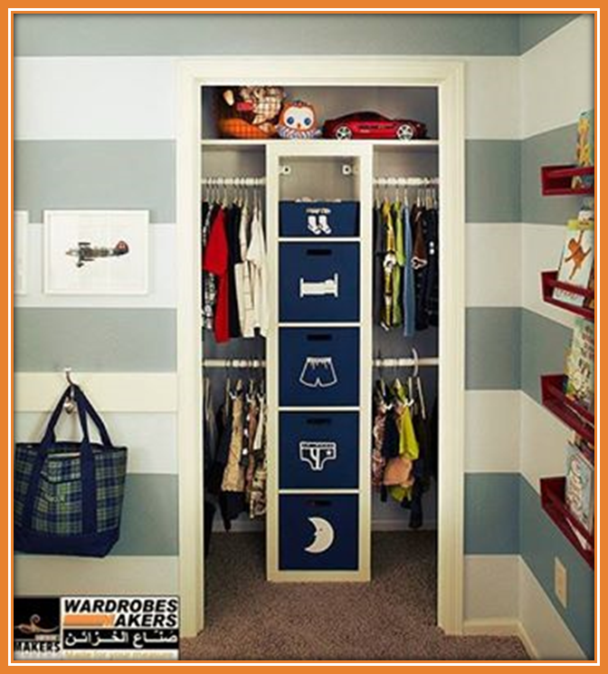
نصائح لخزانة الاطفال
- صناديق التخزين المصنوعة من القماش تجعل الخزانة المفتوحة تبدو انيقة ومنظمة.
- قضبان التعليق المزدوجة على الجانبين توفر مساحة اكثر للبناطيل والتشيرتات والقمصان.
- استعمال صور لاصقة على الصناديق لتوضيح ما بداخلها يجعل من السهل للاطفال الالتزام بالنظام التخزينى الخاص بك.
صناع الخزائن

Slide 10
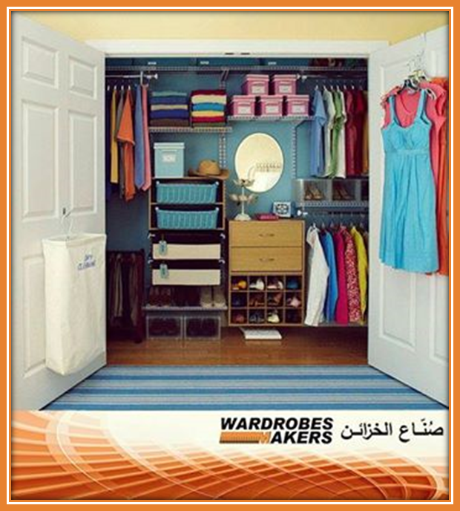
زيادة المساحة الصغيرة
قم بتقييم كل سم فى مساحة خزانتك لزيادة مساحتك المحدودة.
- يمكنك ان تستغل الابواب فى تعليق الملابس التى ترتديها اكثر من مرة طوال الاسبوع ,, وايضا تعليق حاوية على الجانب الاخر لاغراضك التى تستخدمها دائما, سيكون الحصول عليها اسهل عندما تكون قريبة منك وتوفر لك مساحة داخل خزانتك لاغراضك الاخرى.
- العناصر التى تأخذ مساحة لا لزوم لها فى الخزانة ضعها فى الصناديق والسلال لتوفير مساحة داخل الخزانة لاغراضك الاخرى.
Join us on:
صناع الخزائن

Slide 11
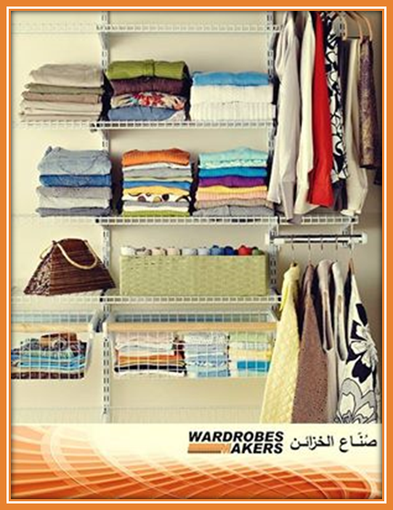
استراتيجيات التنظيم
طى الملابس
اذا كنت تفضل تطبيق الملابس او لديك الكثير من الملابس التى من الافضل ان تكون مطوية
نوصيك بهذه النصائح ...
- يجب الايزيد عمق الرفوف عن 50 سم , لا داعى لإهدار المساحة خلف وامام كومة الملابس.
- ارفف التهوية المفتوحة تعزز تدفق الهواء حول الملابس المطوية وهذا بالطبع افضل للملابس.
- رتب الملابس فى مجموعات كل شىء مع مثله (الجينز مع الجينز،...الخ) واجعل المجموعات متساوية فى الحجم.
- لا ترتفع اكثر من 30 سم للكومة حتى لا تسقط الملابس.واترك على الاقل 15 سم بين الجزء العلوى للكومة والرف المقبل لسهولة الوصول والاستخدام.
- اضف الادراج واجمع فيها عناصرك الصغيرة, اذا لم يكن لديك ادراج استخدم السلال.
ضع الادراج او السلال تحت مستوى العين لذا من السهل النظر اليها.
صناع الخزائن

Slide 12
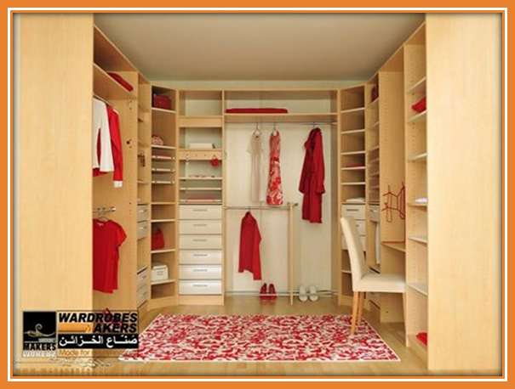
تعليق الملابس
تعليق الملابس داخل خزانتك هى وسيلة سهلة للحفاظ على ملابسك منظمة, خاصة ان كان لديك الكثير من العبايات والقمصان والبدلات والفساتين.
ننصحك بهذه الخطوات...
- منطقة التعليق المزدوجة (علاق وسط)
ضع ملابسك القصيرة فى منطقة التعليق العلوية, منطقة التعليق السفلية حاول بقدر الامكان ان تكون اسفل المنطقة العلوية مباشرة لتوفير مساحة فى الاسفل للأحذية وسلال التخزين.
- نظم الملابس حسب الفئات وافصل بينهم بعلامات معلقة, كلما جعلت الفئات اكثلا تحديدا كان ذلك افضل.
مثال: (الملابس القصيرة, الطويلة, كاجوال, كلاسيك ...الخ) يمكنك ايضا التقسيم حسب الالوان.
- الاخذية والحقائب والاكسسوارات والمجوهرات ضعها فى اماكن منظمة, صناع الخزائن يمكنهم المساعدة فى ذلك حتى تتمكن من رؤيتها جنبا إلى جنب مع ملابسك.
صناع الخزائن

Slide 13
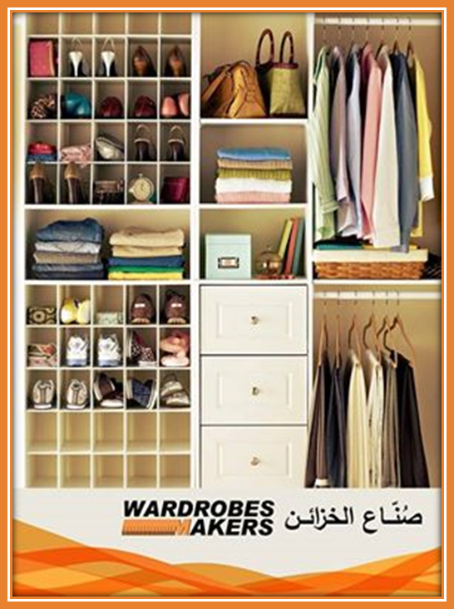

تخزين الاحذية
اذا كنت تحب الاحذية وتفكر فى كيفية تخزينها داخل خزانتك الرئيسية, حاول العمل بهذه النصائح
الاحذية الرفيعة Slim shoes- مثل البلارينا, الصنادل, الشباشب, الكونفرسات يمكن حفظها فى خانات تخزين, يمكن استخدام الخانات ايضا لتخزين الأحزمة والاسكارفات.
اكتشف ايضا افكار وتصميمات مبتكرة لتخزين الاحذية
اضغط هنا
الادراج تعطى مظهر لامع للخزانة, تظهر الشكل الخارجى للخزانة المفتوحة بالاضافة الى سهولتها فى تخزين الملابس المطوية.
-- العناصر كبيرة الحجم مثل السترات الصوفية والحقائب يمكن وضعها على الرفوف المفتوحة.
-- اضف شريحة أخرى للتخزين عن طريق وضع سلة تخزين على الرف أسفل القمصان المعلقة, استخدمها لتخزين الاشياء الصغيرة مثل الجوارب.
صناع الخزائن

Slide 14
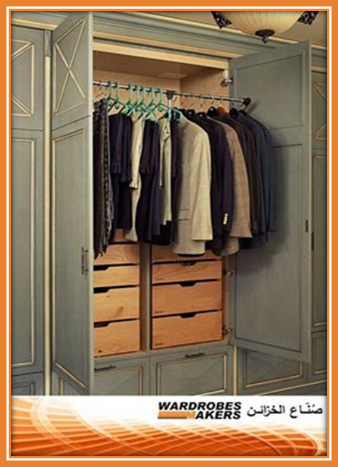
مزايا يمكن استخدامها لخزانة ملابسك
القضبان المتحركة
قضبان الملابس المتحركة داخل وحدة التخزين الخاصة بك هى فكرة ابداعية توفر سهولة الوصول الى الملابس اثناء الاختيار , يمكن سحب العلاق إلى ارتفاع الكتف لمزيد من الراحة ومشاهدة ملابسك والاختيار من بينهم بكل سهولة ويمكن دفعه مرة اخرى الى وضعه الاساسى للحفاظ على الملابس من الطريق.
Join us on:
صناع الخزائن

Slide 15
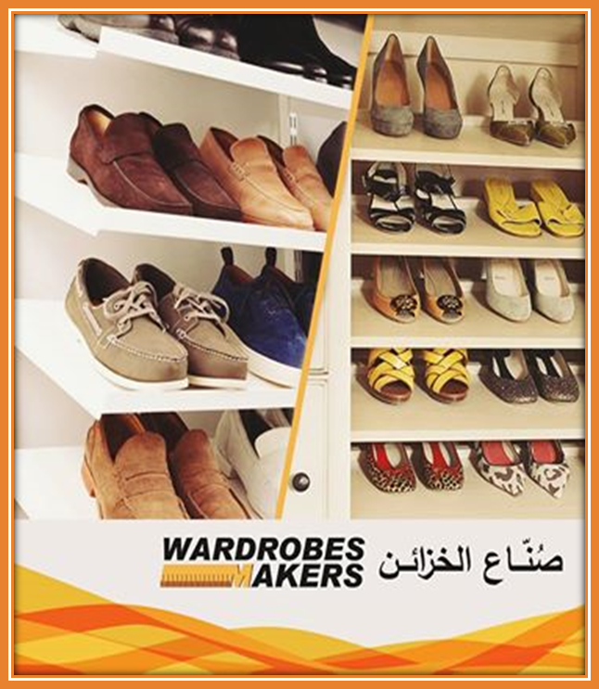

الرفوف المائلة لتنظيم الاحذية
تخزين الاحذية على الرفوف المائلة يجعل من السهل رؤية محتويات الرف.
قبل تثبيت الرفوف المائلة يجب النظر فى :
كم عد الاحذية التى تريد تخزينها , وما حجم هذه الاحذية تقريبا لان الاحذية العالية بحاجة الى مزيد من الارتفاع من الاحذية المسطحة.
قد ترغب فى ارتفاعات مختلفة للرفوف او ان تقوم بحساب الارتفاع على اساس اطول حذاء لديك.
ان كان لديك الكثير من الاحذية الطويلة يجب النظر فى تخزينها بمكان اخر , فى الجزء السفلى من الخزانة مثلا, او البحث عن وحدات تخزين تكون الاحذية الطويلة بداخلها فى وضع مستقيم.
ابحث عن اقرب موقع لصناع الخزائن
صناع الخزائن

Slide 16
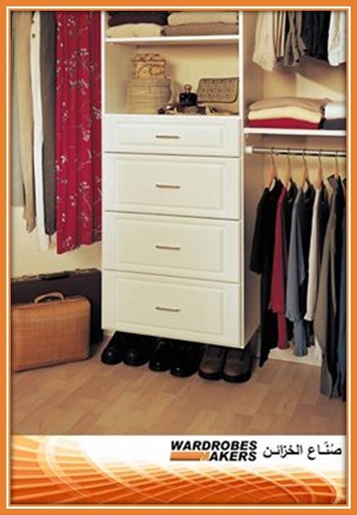

الادراج المدمجة Built-In Drawers
النظر فى الادراج المدمجة لتخزين السترات الصوفية والاكسسوارات والاغراض الخاصة,,
الادراج الصغيرة يمكن استخدامها فقط لتخزين حزمة من اربع تيشرتات او اثنان من السترات الصوفية, وهذه الادراج مفيدة لانك لن تضطر الى الغوص فى مجموعة كبيرة من الملابس للعثور على ما تبحث عنه, ولكن الادراج الصغيرة لا تقدم نفس مقدار التخزين بالنسبة للادراج الكبيرة.
عندما يكون لديك الكثير من الادراج هذا يعنى انك بحاجة الى مساحة اكبر للمسارات واجهزة الادراج الاخرى.
هناك اشكال عديدة للادراج وتقسيمات مختلفة, حسب اغراضك واحتياجك تقدر تختار منها ما يناسبك.
اكتشف مدونة افكار والهامات صناع الخزائن
صناع الخزائن

Slide 17
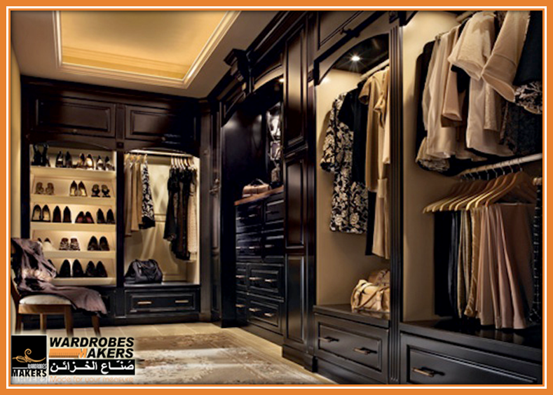
الاضاءة Lighting
سواء كانت خزانتك كبيرة او صغيرة الاضاءة الجيدة سوف تجعلها اكثر فاعلية.
ابحث عن الاضاءة السقفية والتى لا تحتاج لأسلاك كثيرة وسهلة الوصول اليها وتحديثها.
يمكن استخدام اللمبات فى غرف الملابس لاضاءة اضافية, وستكون مفيدة لمنطقة ارتداء الملابس.
اذا كان هناك بغرفة ملابسك شباك قم بتثبيت حاجب للضوء, بهذه الطريقة يمكنك التحكم فى الضوء الطبيعى بغرفتك او حجبه فى حال عدم وجودك بالغرفة.
صناع الخزائن

Slide 18
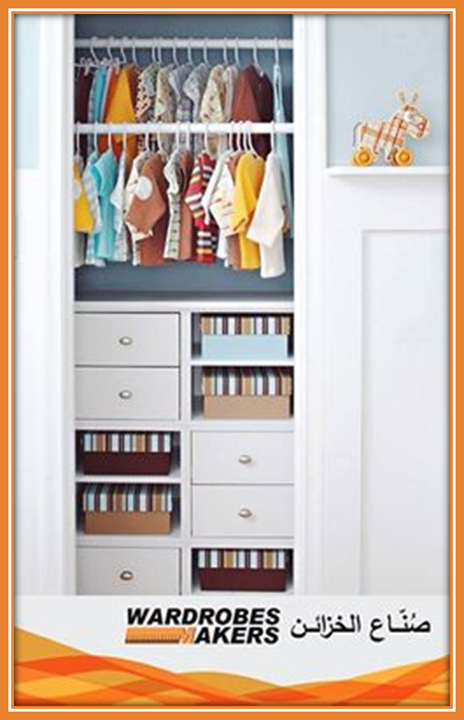
قضبان مزدوجة لخزانة الاطفال
القضبان المزدوجة لمساحة صغيرة وضيقة فكرة جيدة لتعليق ملابس الاطفال,,
يمكنك تثبيت علاق فى الاعلى والعلاق الاخر فى الاسفل والى الامام قليلا ليكون لديك طبقة مزدوجة من التخزين.
استخدم القضبان التى يمكن تثبيتها دون احداث ثقوب فى الخزانة او الجدار, وسهلة التركيب والتغير.
Join us on:
صناع الخزائن

Slide 19
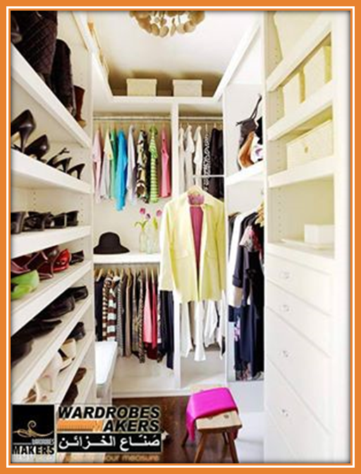


القضبان المزدوجة لخزائن الكبار
باستخدام قضبان الخزانة المزدوجة واحد اعلى من الاخر, هى افضل وسيلة للحصول على مساحة تخزين اكبر داخل الخزانة.
احرص على معرفة طول ملابسك التى ستقوم بتعليقها على القضبان واترك مسافة 15 سم تقريبا فراغ فوق وتحت كل قضيب.
البلوزات والتيشرتات والقمصان والتنانير والسترات، وملابس الأطفال , كلها ستكون ملائمة للقضبان المزدوجة.
ترغب بتصميم مجانى لمساحتك؟
اضغط على الخزانة
صناع الخزائن

Slide 20

مرآة الخزانة
اذا كانت خزانتك هى نفسها منطقة ارتداء الملابس يمكنك ان تجعلها اكثر فاعلية عن طريق تعليق مرأة كبيرة فى الخلف وراء التسريحة, او النظر فى تعليق المرأة مع الابواب
مصممين صناع الخزائن المحترفين لديهم العديد من الحلول لتنفيذ وتثبيت المرايات داخل خزانتك.
صناع الخزائن

Slide 21
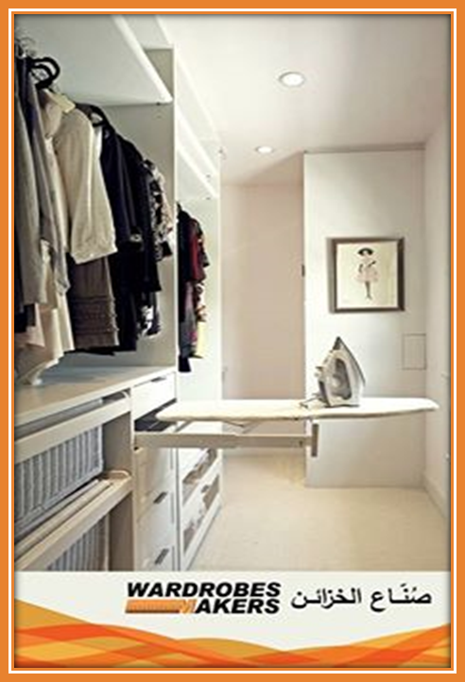
طاولة كى الملابس
قلل من وقت الكى الخاص بك باستخدام طاولة كى الملابس التى دائما تكون مستعدة لأجلك.
اختار مكان مناسب لطاولة الكى بالقرب من منفذ الكهرباء واترك مساحة مناسبة لك وللطاولة اثناء الكى, وقم بتخزين المكواة على مقربه من الطاولة.
ببساطة يمكنك ان تقوم بفتح الطاولة الى الامام عندما تكون مستعد للكى, وعند الانتهاء تطوى الطاولة مرة اخرة وتدفعها الى داخل المسار الخاص بها.
Join us on:
صناع الخزائن

Slide 22
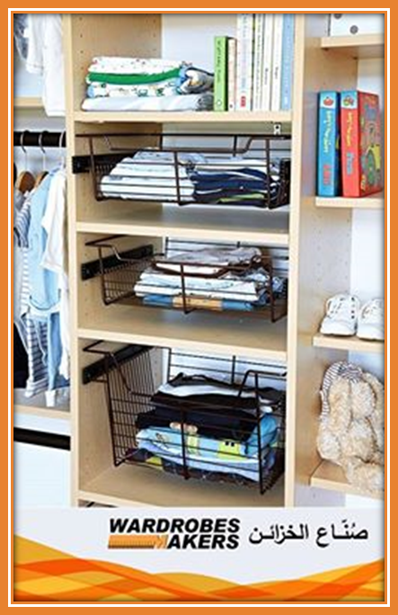
الادراج السلكية
النظر من خلال الادراج السلكية تجعل العثور على الملابس والاغراض فى الخزانة سريعة وسهلة.
هذا النظام من الادراج السلكية يتوافر منه ابعاد واعماق متنوعة لتناسب مساحات مختلفة الحجم, ويوفر شكلا أكثر تنظيما للتخزين.
الادراج المفتوحة تعزز تدفق الهواء حول الملابس المطوية وهذا بالطبع افضل للملابس.
ترغب بتصميم مجانى لمساحتك؟
اضغط على الخزانة
صناع الخزائن

Slide 23
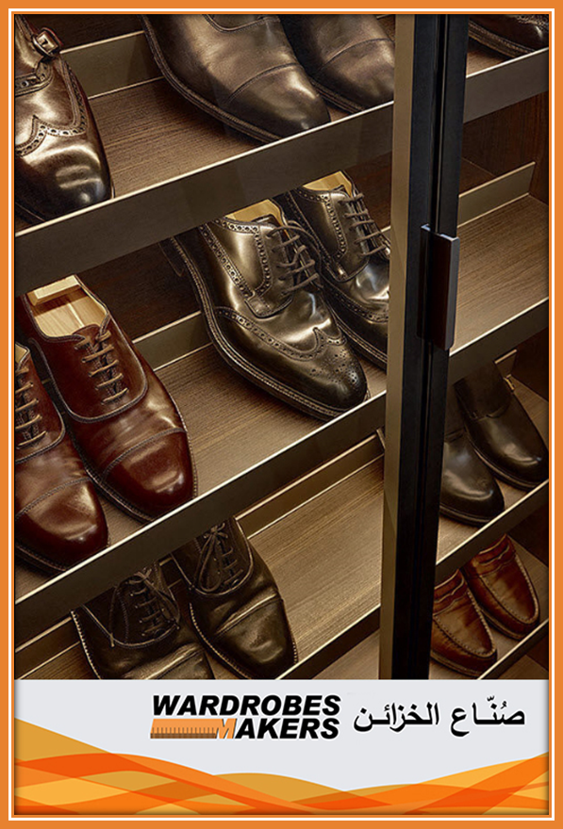
افكار مساعدة للخزائن
حلول الاحذية
إن كانت الاحذية كثيرة وغير مرتبة فى ارضية الخزانة او فى كل مكان فى بيتك, يمكنك وضع استراتيجية ذكية لتخزينهم.
احفظ الاحذية التى ترتديها دائما على رفوف مائلة بطريقة يسهل الوصول اليها داخل ابواب زجاجية شفافة ليسهل عليك رؤية مابداخل الخزانة, قم بتخزين الاحذية الموسمية والخاصة فى الرفوف العليا من الخزانة.
هناك طريقة اخرى لتخزين الاحذية, ببساطة ضع الاحذية ورتبها داخل صناديق لحمايتها من الاتربة وارفق صورة للحذاء على الجزء الامامى للصندوق.
صناع الخزائن

Slide 24
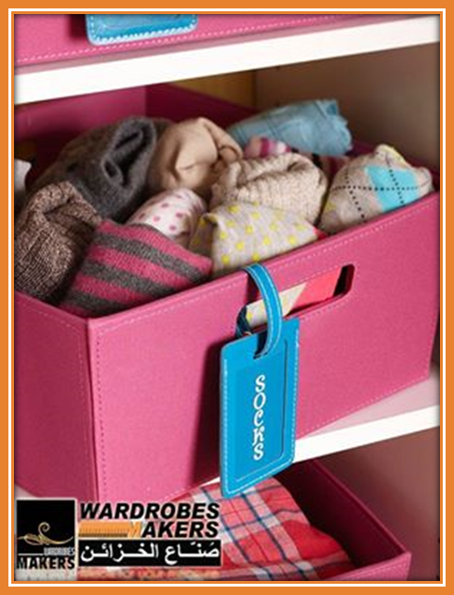

الكلمات الدليلية
علامات على الحاويات والصناديق تحمل كلمات دليلية.
قم بالتفاف العلامة حول مقبض الحاوية وادرج التسمية اليها,,
وضع التسميات على الصناديق والحاويات التي يتم تخزينها عاليا فكرة مفيده بشكل خاص...
بهذه الطريقة لن يكون هناك داعى الى التخمين ما الذى بداخل الصندوق, ولن تضطر الى اهدار وقتك للبحث عن اغراضك داخل الصناديق ويمكنك سحب الصندوق الصحيح من المرة الاولى.
اكتشف مدونة افكار والهامات صناع الخزائن
صناع الخزائن

Slide 25
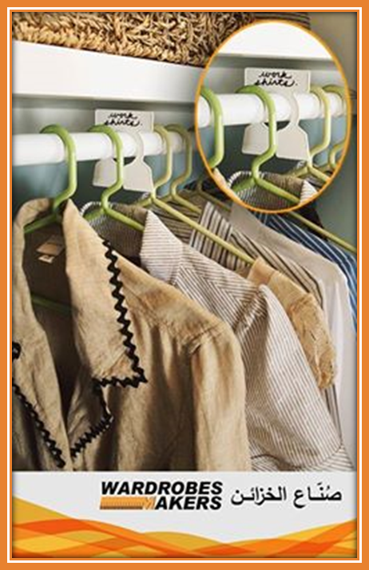
منظم الملابس
تصنيف الملابس حسب الفئة أو اللون يسهل العثور على ما تحتاج إليه,,
إدراج منظم الملابس أو استخدام الشماعات متعددة الألوان لتسمية المجموعات الخاصة بك.
يقترح ايضا المنظمين المحترفين تحويل كل العلاقات داخل خزانتك فى الاتجاه المعاكس,, فى كل مرة ترتدى احد ملابسك تقوم بتحويل العلاق فى الاتجاه الاخر, بعد بضعة أشهر يمكنك أن ترى بوضوح ما هي الملابس التى لم تعد بحاجة اليها.
مارأيك بهذه الافكار ؟
ابحث عن اقرب موقع لصناع الخزائن
صناع الخزائن

Slide 26
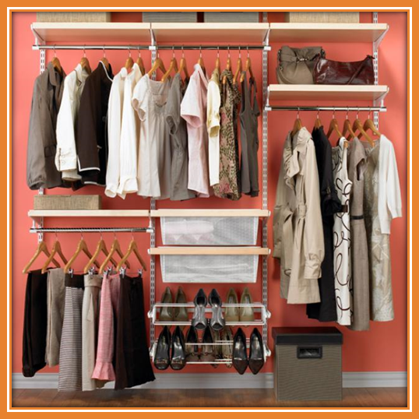
الخاتمة
فى النهاية نود ان نخبركم انه بالرغم من تنوع افكارنا ورغباتنا الا اننا نتفق جميعا على هدف واحد وهو الوصول الى خزانة احلامنا.
نحن فى صناع الخزائن نصدق ان وجود خزانة منظمة يجعل الحياة اسهل بكثير,, احصل من هذا الكتاب على الافكار والخطط المفضلة لديك لتنظيم خزانتك.
انفقنا من الوقت والجهد وتجميع الافكار والالهامات لهذا الكتاب من مصادر كثيرة بهدف تثقيف عملائنا وتوعيتهم بكل ما يتعلق بالخزائن.
ان كان لديك شغف بالاثاث, الخزائن, الاكسسوارات والديكورات المنزلية يمكنك تنمية مهاراتك لدينا !
تحدث معنا الان....
صناع الخزائن

Slide 27
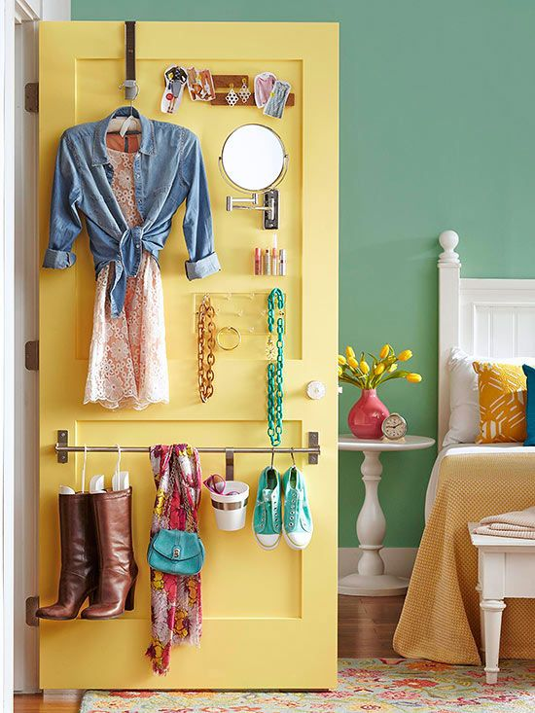

يسعدنا أن نقدم خدماتنا في تخطيط, تصميم و تنفيذ الخزائن و الدواليب حسب الطلب.
نحن في صناع الخزائن يسرنا أن نعمل معكم عملائنا الكرام لتصميم و صناعة الخزائن المميزة و النابعة من خيالكم و أفكاركم لتناسب مساحتكم بدقة.
نستخدم المصنف الأوروبي الصديق للبيئة E1 من الخشب عالي الضغط المتميز في تنوع الخصائص, الألوان و موافقته لبيئة منزلك.
صناع الخزائن تقدم مجموعة متنوعة من الخيارات و التراكيب التي تنتج إمكانيات لا حصر لها لمنتج فريد من نوعه. بالإضافة نقدم لكم راحة البال بتوفير ضمان مصنعي على الخشب و التصميم لمدة 5 سنوات بالإضافة إلى ضمان مدى الحياة على نظام العمل الميكانيكي للأبواب السحابة.

